Slide 1
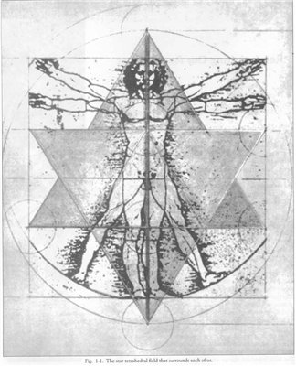
Будова організму людини
Підготувала учениця 10-А класу Курись Тетяна
http://vk.com/id232460910
Гавна їй в лічку киньте

Slide 2
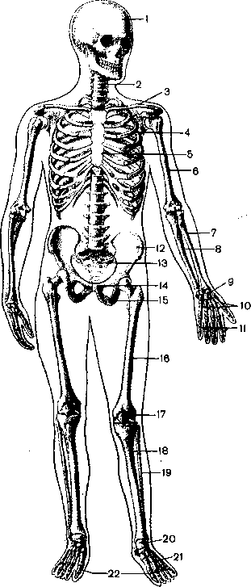
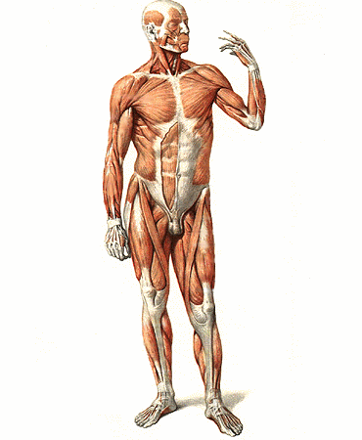
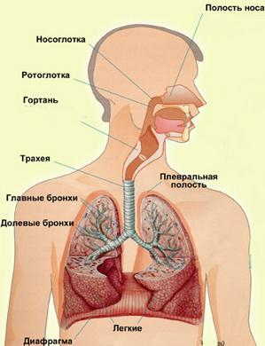
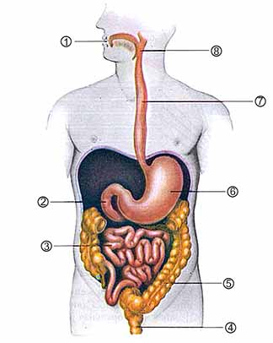
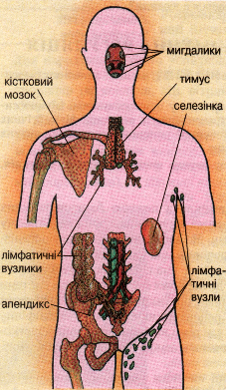
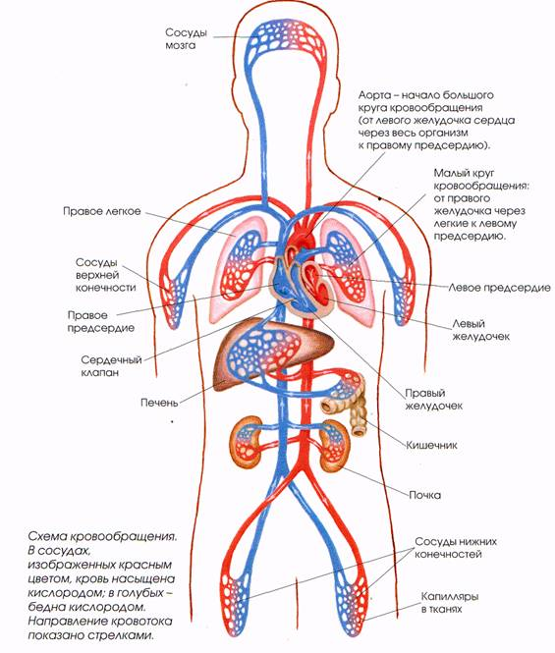
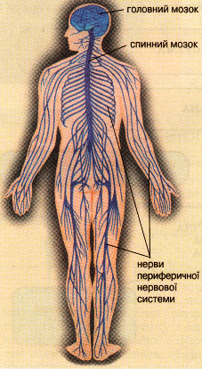
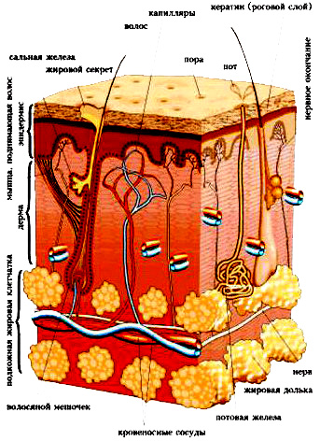
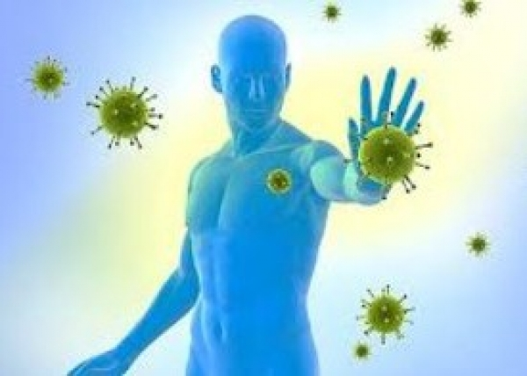
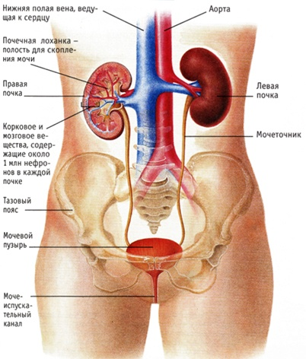
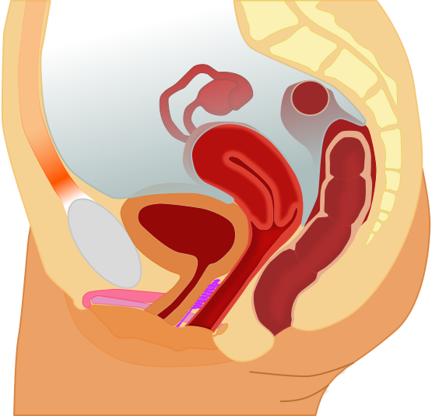
В організмі людини виділяють
Дихальна система
Ендокринна система
Травна система
Кісткова система
М`язова система
Покривна система
Імунна система
Репродуктивна система
Нервова система
Видільна система
Серцево-судинна система

Slide 3
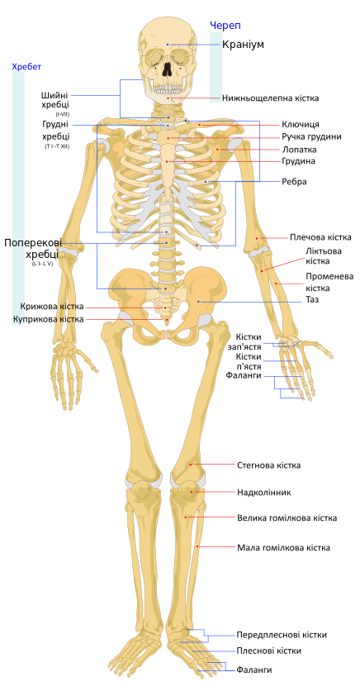
Кісткова система людини або Скелет
Скелет людини — це тверда структура, утворена сукупністю кісток, яка служить опорою людського тіла. При народженні скелет людини містить близько 270 кісток; до досягнення дорослого віку кількість кісток зменшується приблизно до 206, за рахунок зрощення ряду дрібних кісток. Однак в цілому кількість кісток залежить від анатомічних особливостей; наприклад, в окремих людей наявна більша, ніж звичайно, кількість ребер чи хребців.

Slide 4
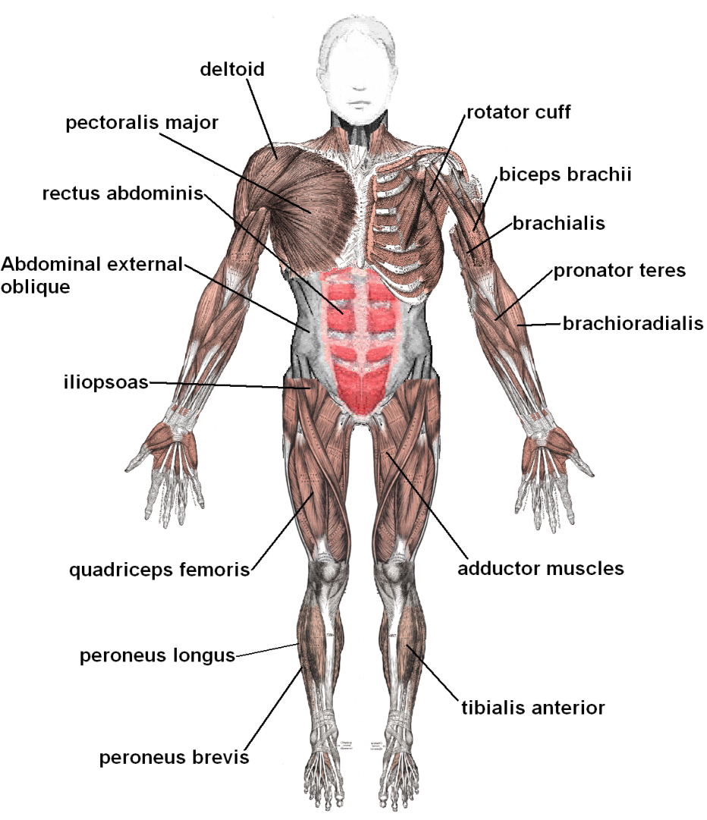
М'язова система людини
М'язи виконують рухову (моторну) функцію. Клітини м'язової тканини називаютьміоцитами. У цитоплазмі міоцитів розташовуються міофібрили, що складаються зі скоротливих білків. Завдяки міофібрилам м'язова клітина здатна скорочуватися під впливом нервових імпульсів.Згідно з класифікацією м'язові тканини за особливостями будови, функції та локалізації поділяють на дві групи:гладенька (непосмугована) та поперечносмугаста (посмугована), яка в свою чергу поділяється на скелетну та серцеву. Ще відокремлюють спеціалізовану м'язову тканину.

Slide 5
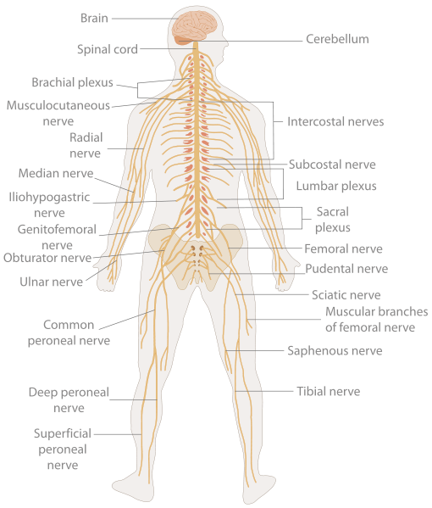
Нервова система людини
Нервова система — цілісна морфологічна і функціональна сукупність різних взаємопов'язаних нервових структур, яка спільно з гуморальною системою забезпечує взаємопов'язану регуляцію діяльності усіх систем організму та реакцію на зміну умов внутрішнього та зовнішнього середовища. Нервова система діє як інтегративна, зв'язуючи в єдине ціле чутливість, рухову активність та роботу інших регуляторних систем.

Slide 6
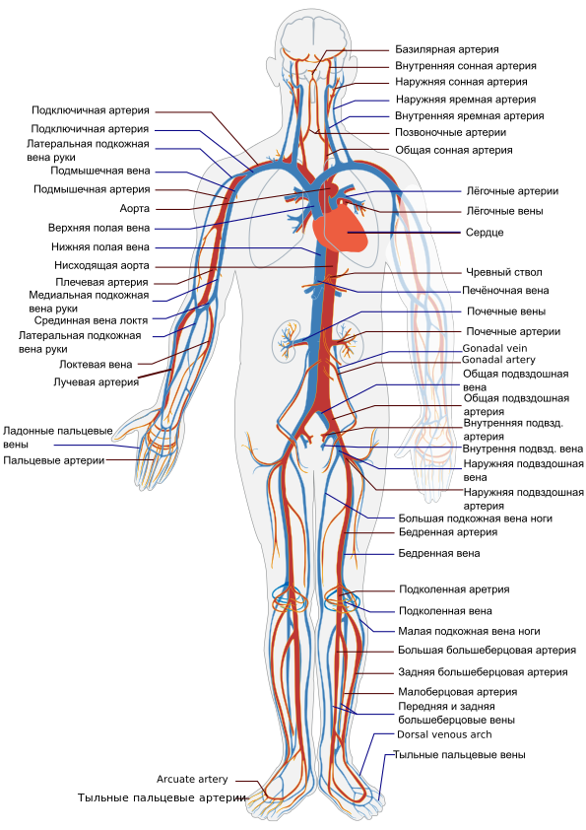
Серцево-судинна система людини
Серцево-судинна система головним чином здійснює транспорт крові в замкненій трубчастій системі — кров'яній. До якої відноситься серце-артерії-капіляри-вени-серце. По ній циркулює рідка сполучна тканина — кров. В системі крові задіяні і інші органи, такі як печінка (деактивація токсичних речовин), легені (збагачення киснем крові за допомогою процесу, який називається — вентиляція), кровотворні органи (які постійно замінюють загинуваші елементи крові), ендокринні залози (виділяють в кров гормони). Кровоносна система забезпечує обмін речовин в організмі. Вона переносить кисень, який зв'язується з гемоглобіном в легенях, гормони, медіатори, виводить продукти обміну — вуглекислий газ, водні розчини азотистих шлаків через нирки.

Slide 7
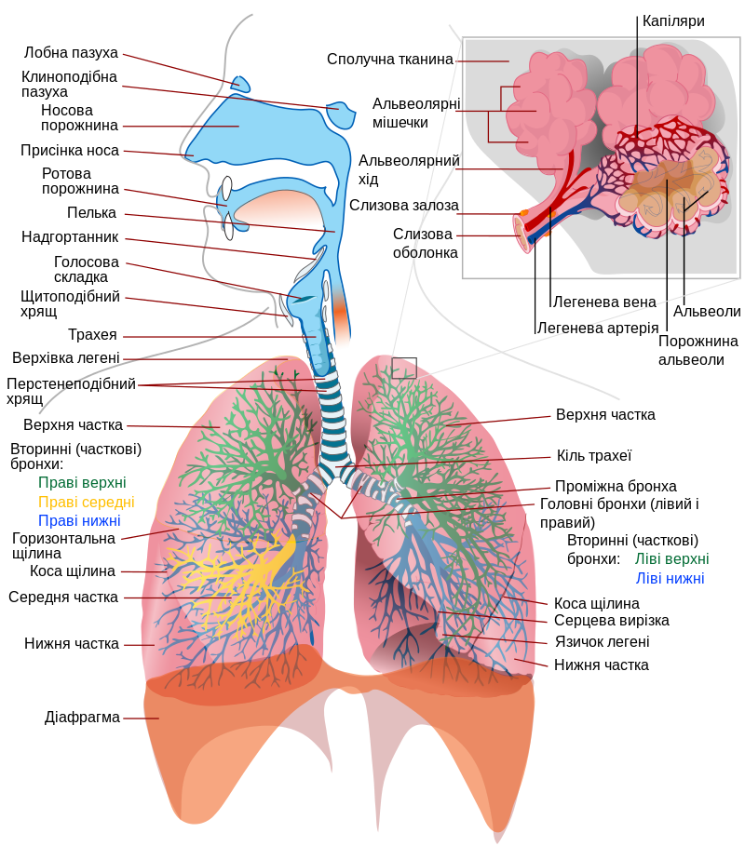
Дихальна система людини
Ди́хальна систе́ма — відкрита система організму, яка забезпечує газообмін, формування гомеостазу в трахеобронхіальних шляхах, очищенняповітря, яке вдихається, від чужорідних часток і мікроорганізмів, а також аналіз пахучих речовин в атмосферному середовищі.
Для підтримання дихальної системи в нормальному стані має значення правильна організація побуту, загартовування, дотримання режиму праці і відпочинку, харчування. Сприятливо впливають на роботу дихальної системи фізична праця, заняття фізкультурою і спортом. Потрібно вчитися правильно дихати. Для цього треба застосовувати комплекси фізичних вправ, які розвивають дихання.

Slide 8
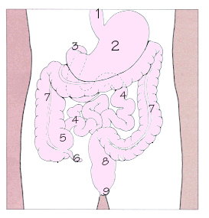
Травна система людини
Травна́ систе́ма, або травний тракт, або травна трубка — система органів призначена для переробки і видобування з їж і поживних речовин, всмоктування їх в кров і виділення з організму неперетравлених залишків (кінцевих продуктів життєдіяльності). Травна система складається з травної трубки і розміщених за її межами залоз, секрет яких надходить до травного каналу.

Slide 9
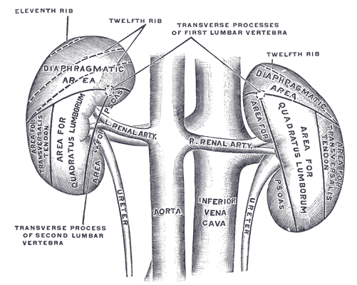
Видільна система людини
Видільна система — сукупність органів, які виводять з організму надлишок води, а також продуктами обміну речовин,солі, а також отруйні речовини, які потрапили в організм ззовні чи утворилися в ньому.Складається з нирок, сечового міхура і сечовода

Slide 10
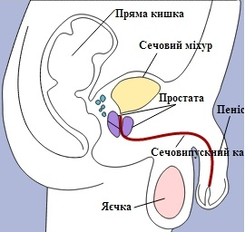
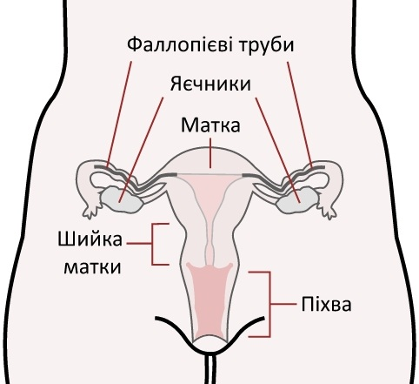
Репродуктивна система людини
Репродуктивна система, або Статева система, — система статевих органів людини, яка відповідає за їх розмноження.

Slide 11
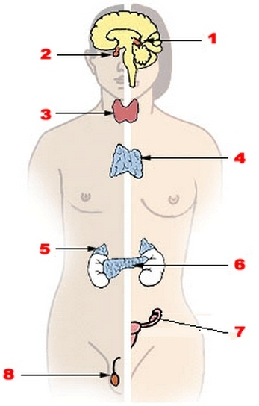
Ендокринна система людини
Ендокри́нна систе́ма — сукупність органів, частин органів та окремих клітин, які секретують у кров і лімфу гормони (речовини з високою біологічною активністю, що регулюють ріст і діяльність клітин різноманітних тканин). Ендокринна система разом з нервовою системою регулює і координує важливі функції організму людини: репродукцію, обмін речовин, ріст, процеси адаптації.
Головні залози внутрішньої секреції (зліва -чоловік, праворуч - жінка): 1. Епіфіз 2.Гіпофіз 3.Щитоподібна залоза 4.Тимус5.Наднирники 6.Підшлункова залоза 7.Яєчник8.Яєчко

Slide 12
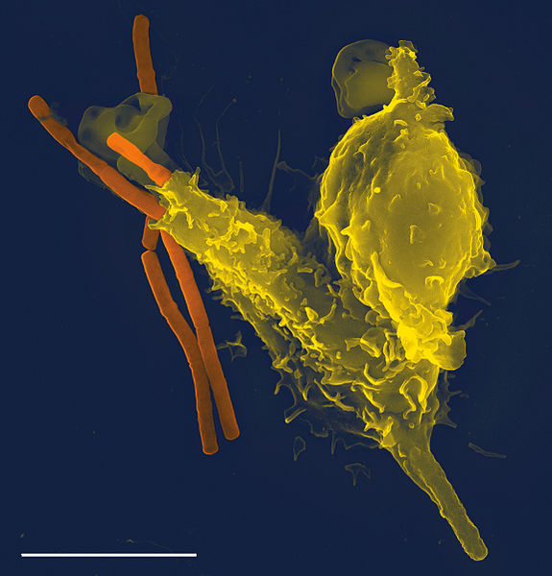
Імунна система людини
Іму́нна систе́ма — сукупність органів, тканин, клітин, які забезпечують захист організму від чужорідних агентів; система організму, яка контролює сталість клітинного і гуморального складу організму. Знищенню імунною системою підлягає генетично чужорідне: молекули інших організмів, мікробні клітини, молекули, до яких утворюються антитіла, а також, пошкоджені клітини власного організму; крім того, імунна система може реагувати на власні клітини та тканини, що мають пошкодження або злоякісно трансформовані.
Зображення скануючого електронного мікроскопа: нейтрофіл (жовтий) охопив бактеріїсибірської виразки (помаранчевий).

Slide 13
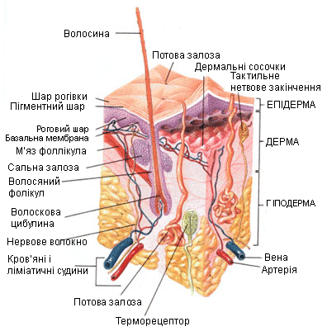
Покривна система людини
Покривна́ систе́ма — система органів, що захищає тіло від пошкодження та складається з шкіри,залоз зовнішньої й інколи внутрішньої секреції та численних виростів, таких як волосся, нігті та інші. Численні функції системи включають відштовхнення води, зм'якшення ударів, захист глибших тканин, бар'єр для проникнення забруднення, патогенів й ультрафіолетового випромінювання, терморегуляція, місце розташування рецепторів дотику, тиску і болі, місце збереження жиру, інколи синтез деяких речовин, наприклад вітаміну D у людини. Ця система є найбільшою за розміром системою органів.

Slide 14
Дякую за увагу:)
Шлюха блять бивша їбать її в рот

